Slide 1
BİR BOYUTLU AKIMLARIN TEMEL DENKLEMLERİ
Bu bölümde hareket halinde olan akışkana etki eden temel kuvvetler incelenerek bir boyutlu akıma ait temel denklemler elde edilecektir.

Slide 3
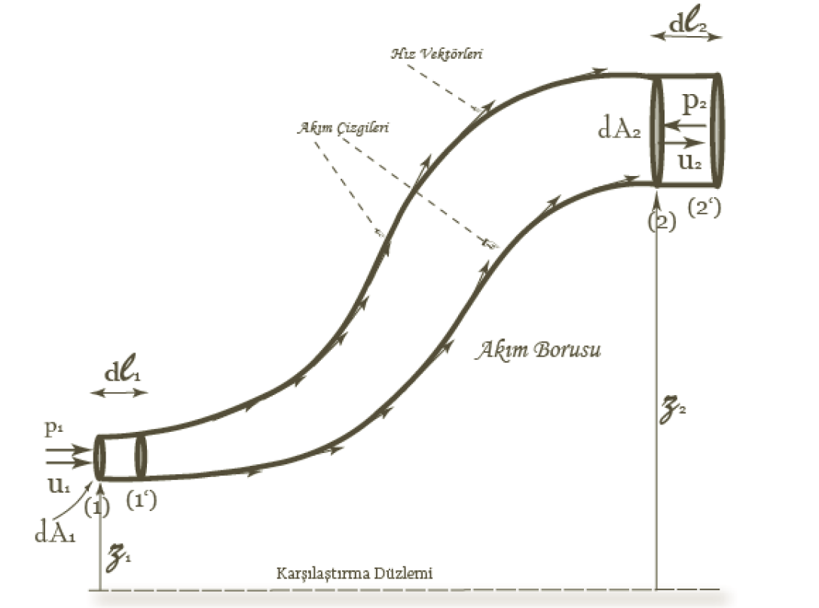
Sonsuz küçük kesitli bir akım borusu göz önüne alınarak temel denklemler elde edilir.
Akım kararlı ve sıkışmaz kabul edilecektir.
Hareket sırasında, akışkan hacmi t anında 1-2 kesitleri arasında bulunuyor iken t+dt anında ise 1’-2’ kesitleri arasında yer alacaktır.

Slide 4
Akışkan kütlesine fiziğin üç temel prensibi uygulanır
1) Kütlenin korunumu ilkesi: Bu kanuna göre t ve t+dt anında akışkan kütlesi değişmez.
2) Enerjinin Korunumu ilkesi: Sistemin enerjisindeki değişim, enerji kayıplarını çıkarmak suretiyle bulunur.
3) Momentumun korunumu ilkesi:

Slide 5
İDEAL AKIŞKANLARIN BİR BOYUTLU AKIMLARI İÇİN TEMEL DENKLEMLER
1) Kütlenin korunumu ilkesi:
İdeal akışkanlar için hız kesit içerinde her noktada aynıdır. Akım bir boyutlu olduğu için hızın tek bir yöndeki bileşeni söz konusudur.

Slide 6
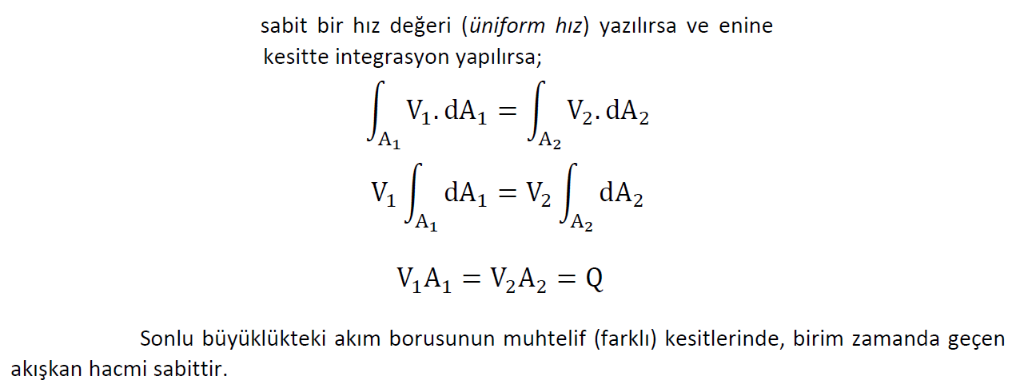
Q değerine akışkanın debisi denir.
Debi tanımı: Bir kesitten birim zamanda geçen akışkan hacmidir. L³/T birimindedir.

Slide 7
2) Enerjinin korunumu ilkesi

Slide 8
t+dt anında sistemin enerjisi- t anında sistemin enerjisi= dt zaman aralığında yapılan iş
dB: Basınç kuvvetleri tarafından yapılan iş
dS: sürtünme kuvvetleri tarafından yapılan iş
(Enerji Kaybı )

Slide 9
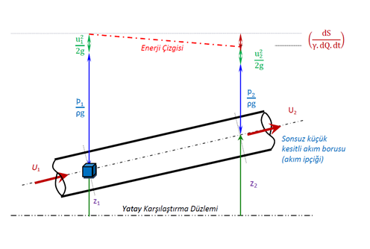

Slide 10
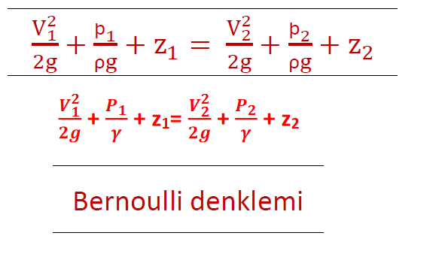
İdeal akışkan halinde enerji kaybı yoktur, dolayısıyla denklem aşağıdaki hale gelir.
Bernoulli denklemi aynı akım çizgisi üzerinde yazılabilir.

Slide 11
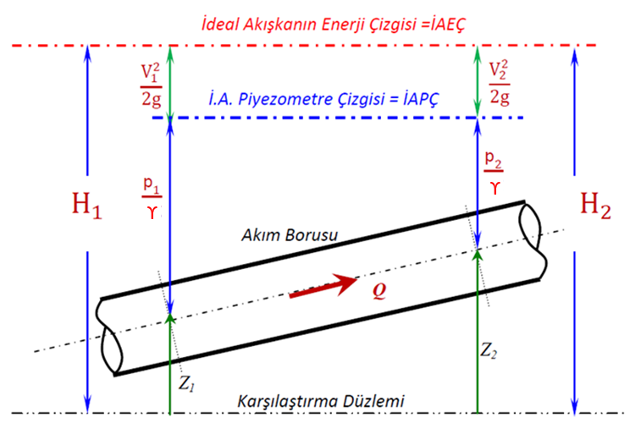
İdeal Akışkan için enerji çizgisi

Slide 12
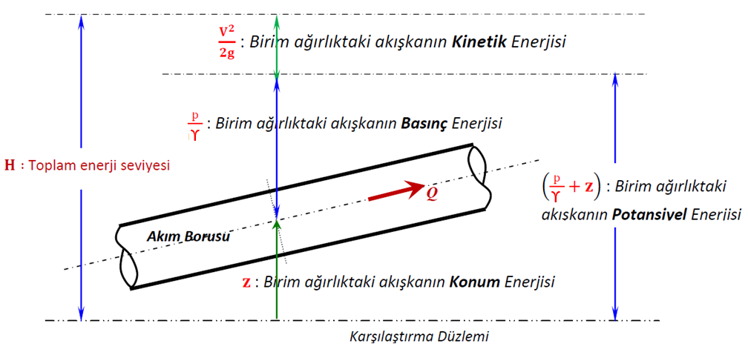
Bernoulli denkleminin fiziksel ve geometrik yorumu
Toplam enerji= Kinetik enerji+ Potansiyel enerji

Slide 13
3) Momentumun korunumu ilkesi
Bir boyutlu ideal akışkan için
impuls-momentum denklemi

Slide 14
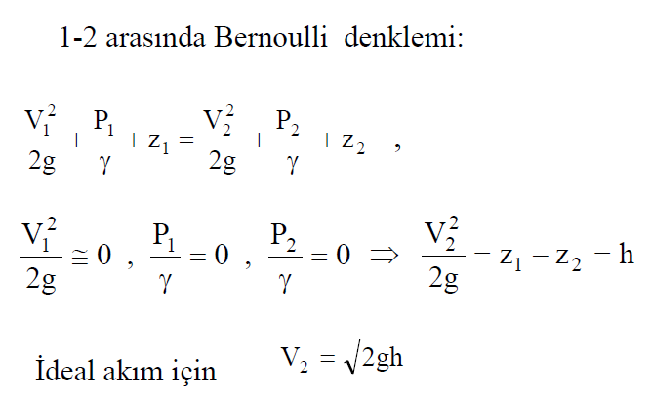
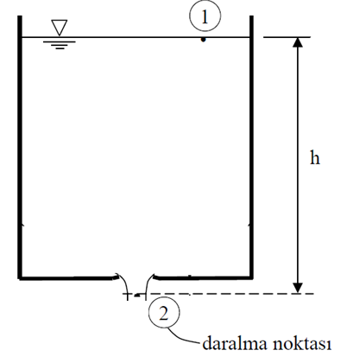
BİR KABIN DİBİNDEKİ AKIŞ (ORİFİS AKIMI)

Slide 15
Orifisden geçen debinin hesabı aynen bir haznenin dibindeki akış gibidir.

Slide 16
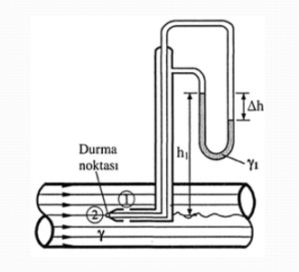
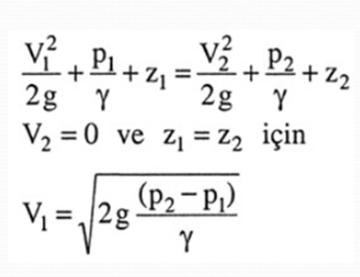
Pitot Borusu
Pitot borusu; iç içe yerleştirilmiş iki silindir borudan oluşan bir ölçme sistemidir. Akım ortamında noktasal hız ölçmek için kullanılmaktadır.
Pitot tüpünün ortasındaki (içteki) boru akım yönüne dik olarak yönlendirilmiştir. Giriş noktasında akışkanın kinetik enerjisi sıfır olur. Dış boruda ise delik akıma paralel olarak açılmıştır. Bu nedenle akışkanın kinetik enerjisi dönüşüme uğramaz.

Slide 17
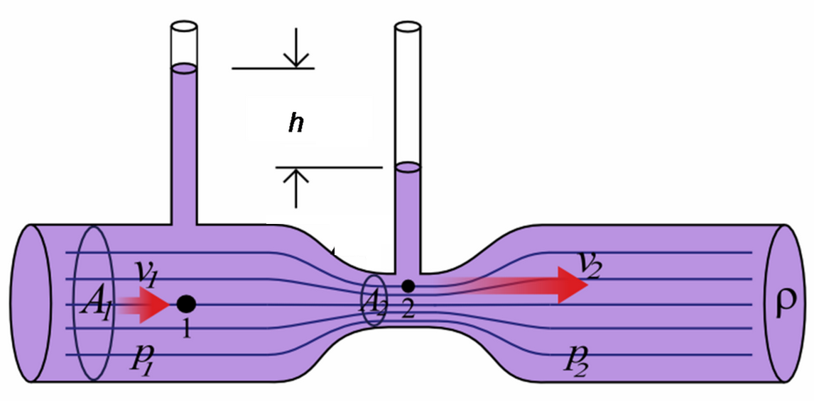
Venturimetre Ölçeği
Bir boru içindeki akımın debisini ölçmeye yarayan bir sistemdir.
Venturimetre sisteminde akım borusunda birbirlerine yeterince yakın olan (sürtünme kayıpları ihmal edilecek kadar) ve kesit alanları birbirinden farklı iki kesitine piyezometre boruları bağlanır. Enerji seviyeleri arasındaki fark dışardan ölçülerek ve enerjinin korunumu ilkesini yansıtan Bernoulli denklemiyle ilişkili olarak kesitten birim zamanda geçen akışkan hacmi hesaplanır.

Slide 18
Piyozemetre borusunda okunan değer akışkanın o konumdaki basınç yüküdür

Slide 19
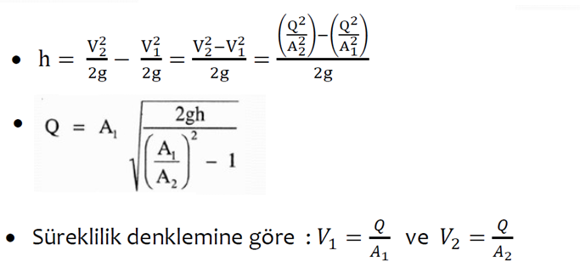
Venturimetre ile Debi hesabı

Slide 20
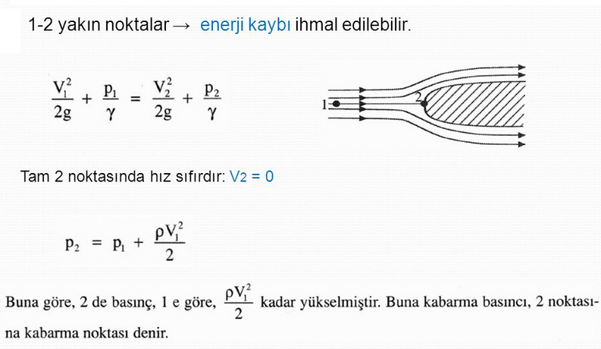
Kabarma Basıncı

